Slide 1

TOÁN
PHÒNG GIÁO DỤC VÀ ĐÀO TẠO QUẬN LONG BIÊN
TRƯỜNG TIỂU HỌC ĐỨC GIANG
BÀI 6: LUYỆN TẬP CHUNG
(tiết 1)

Slide 2

ÔN BÀI CŨ
?
3
?
4

Slide 3

Bài 1: Trong hình dưới đây có những số nào?

Slide 4
1
2
4
5
3

Slide 5



Bài 2: Trong mỗi bể cá có bao nhiêu con cá?
3
5
1

Slide 6
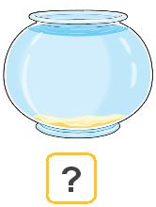
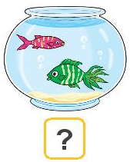

Bài 2: Trong mỗi bể cá có bao nhiêu con cá?
0
2
4

Slide 7






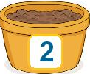



Bài 3: Tìm chậu hoa thích hợp.

Slide 8
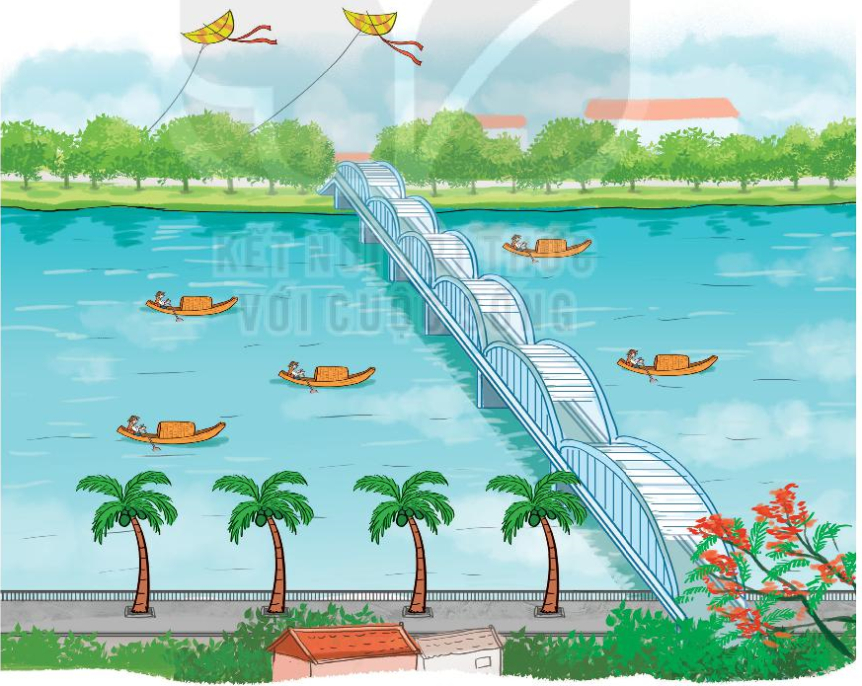

Bài 4: Số?
2
4
5

Slide 9
VẬN DỤNG
Số?
1
2
?
3
4
5
2
?
?
3
?
1
2
?
3
?
4

Slide 10

TIẾT HỌC KẾT THÚC
CHÚC CÁC CON CHĂM NGOAN HỌC GIỎI

